Slide 1
LABORATORIO 4 - ALGC
Carlos Martín Sanz

Slide 2
PREGUNTA 1
¿Has adaptado una implementación de Dijkstra ya existente para tu lenguaje de programación o lo has programado desde cero? (Si es una adaptación indica la URL o referencia de la fuente). Resume cómo lo has programado o modificado indicando también qué estructuras de datos utilizas además del grafo básico (en especial para la cola) y por qué. Describe las diferencias en la programación y resultados de tiempo de las dos alternativas propuestas (sin/con conjunto frontera).

Slide 3
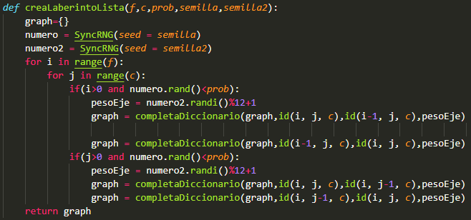
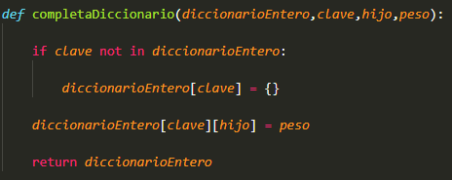
MODIFICACION ESTRUCTURA
Practica 3 → Mal creada la lista de adyacencia
Diccionario de diccionarios
Obteniendo esto, para las entradas f=3 c=3 prob=0.5 sedes=8,7,6:
Estructura similar a la lista, mejora de rendimiento, de esta forma tengo todo el grafo en este diccionario de diccionarios para hacer los algoritmos

Slide 4
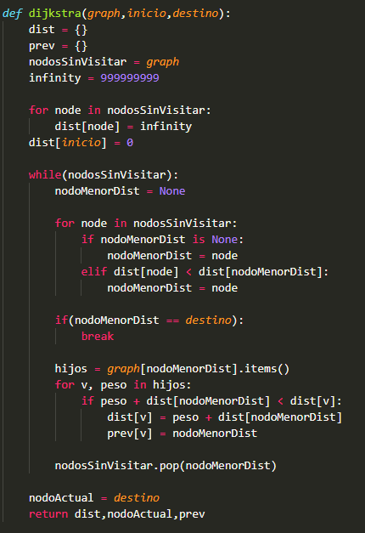
DIJKSTRA BÁSICO
Basado en este video de YouTube: https://youtu.be/Ub4-nG09PFw
Ventaja: Él utiliza también un diccionario de diccionarios por tanto es similar
nodosSinVisitar: es la cola que tiene todos los nodos
Rellena el diccionario de distancias tentativas para todos los nodos
Obtiene el nodo con la menor dist tentativa que hay en la cola
Obtiene los hijos del nodo
Actualiza las distancias tentativas para los hijos

Slide 5
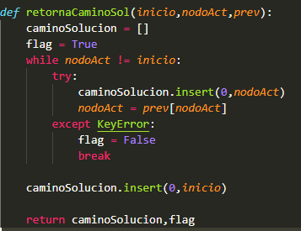
CAMBIOS
Saco fuera del algoritmo el backtracking
También lo cuento en el tiempo del algoritmo
Retorna un array con el camino solución
SI existe camino flag → true
No existe camino flag → false

Slide 6

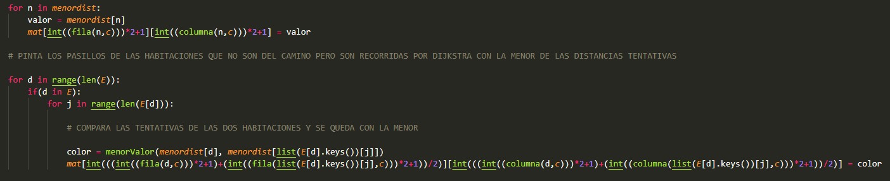

MODIFICACION GRAFO A MATRIZ
Si la casilla tiene 99999 no ha sido recorrida por Dijkstra entonces asigno -1, para que lo pinte de azul
Pinto habitaciones y caminos de los nodos, la habitación con su dist tentativa correspondiente y el camino con la menor de las 2 habitaciones que une

Slide 7
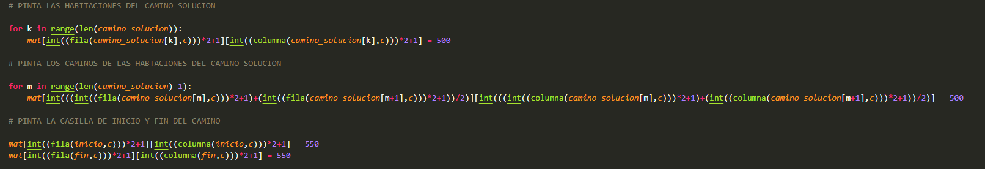
MODIFICACION GRAFO A MATRIZ
Pinta las habitaciones del camino solución
Asigno un color diferente a la casilla de salida y de llegada del camino
Pinta los pasillos entre las habitaciones del camino solución

Slide 8
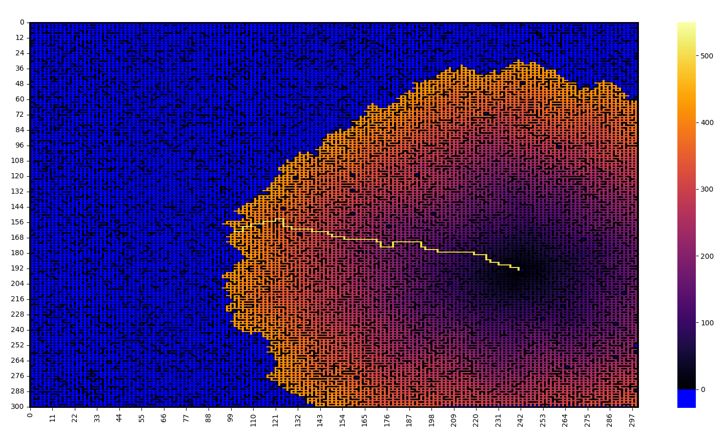
PRUEBA DIJKSTRA
f = 150 y c = 150
Probabilidad = 0.8
Seeds:
- Laberinto: 5
- Peso ejes: 10
- Inicio/Fin: 45

Slide 9
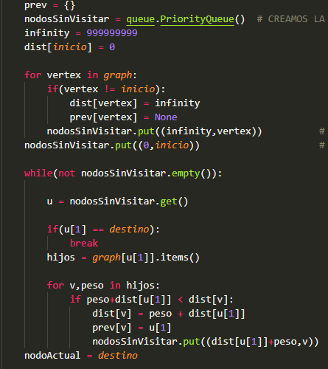
DIJKSTRA FRONTERA
Ahora utilicé el algoritmo de la Wikipedia, que tiene estructura muy similar al del video de YouTube
Ahora nodoSinVisitar es una cola de prioridad (PriorityQueue de python)
.get() retorna el de menor prioridad
Como cola de prioridad ordena por el primer elemento , introduzco primero la distancia tentativa y luego el nodo
Reemplaza el valor de la distancia tentativa
Algoritmo de backtracking es identico

Slide 10
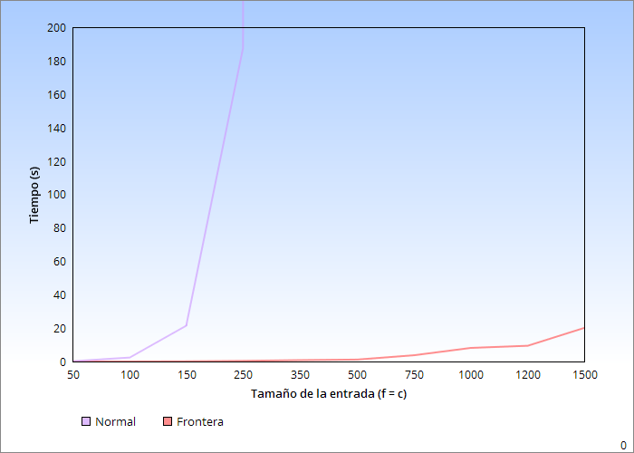
COMPARACION DE TIEMPOS
GRAFICO COMPARATIVO
TABLA DE DATOS (segundos)
NORMAL | FRONTERA | f | c | prob | semillas
0,201014757156372 | 0,0120000839233398 | 50 | 50 | 0,8 | 5,10,45
2,363919019699 | 0,0410032272339 | 100 | 100 | 0,8 | 5,10,45
21,5386550426 | 0,120009661 | 150 | 150 | 0,8 | 5,10,45
187,80203700066 | 0,394034147263 | 250 | 250 | 0,8 | 5,10,45
T Excesivo | 0,818062067 | 350 | 350 | 0,8 | 5,10,45
T Excesivo | 1,146094799 | 500 | 500 | 0,8 | 5,10,45
T Excesivo | 3,739302158 | 750 | 750 | 0,8 | 5,10,45
T Excesivo | 8,126941681 | 1000 | 1000 | 0,8 | 5,10,45
T Excesivo | 9,414724112 | 1200 | 1200 | 0,8 | 5,10,45
T Excesivo | 20,16209245 | 1500 | 1500 | 0,8 | 5,10,45

Slide 11
CONCLUSIÓN
Mejoras muy notorias de tiempo del frontera vs Dijkstra normal, debido a:
- Cola de prioridad, operaciones de acceso al menor es directa
Salida es exactamente la misma, puesto que el algoritmo es lo mismo solo que utilizando una estructura distinta para obtener mejoras de rendimiento

Slide 12
PREGUNTA 2
Comenta las diferencias entre Dijkstra y A*. Describe las modificaciones y estructuras de datos que has utilizado para A*. Describe las diferencias en la programación y justifica las resultados y diferencias en tiempo de ejecución.

Slide 13
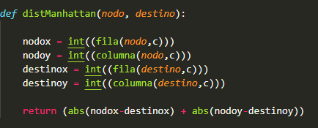
DIFERENCIAS A*
Sustituir esa línea del Dijkstra Frontera por:
MODIFICA LA HEURISTICA PARA QUE ASI RECORRA MENOS NODOS QUE DIJKSTRA
Este es el método que calcula la distancia de Manhattan:

Slide 14
A*
Modifica la heurística para…
Recorrer menos nodos
De esta forma es mas directo y tarda menos que Dijkstra frontera
Se puede observar comparando los mapas de calor obtenidos

Slide 15
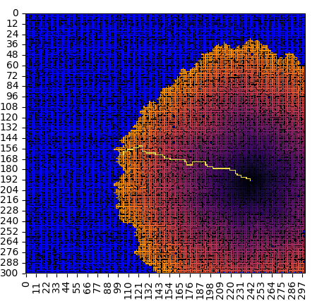
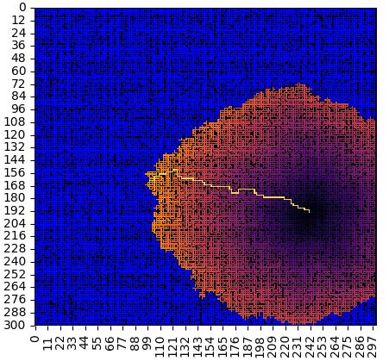
MAPA DE CALOR
F= 150 C=150 PROB=0,8 SEMILLAS= 5,10,45
Dijkstra
A*

Slide 16
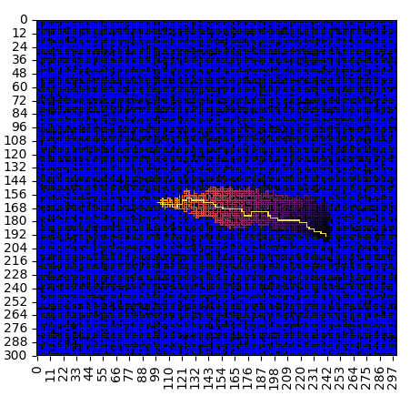
A* vs A* (MODIFICANDO HEURISTICA)
F= 150 C=150 PROB=0,8 SEMILLAS= 5,10,45
A*
A* (Distancia Manhattan x 5)

Slide 17
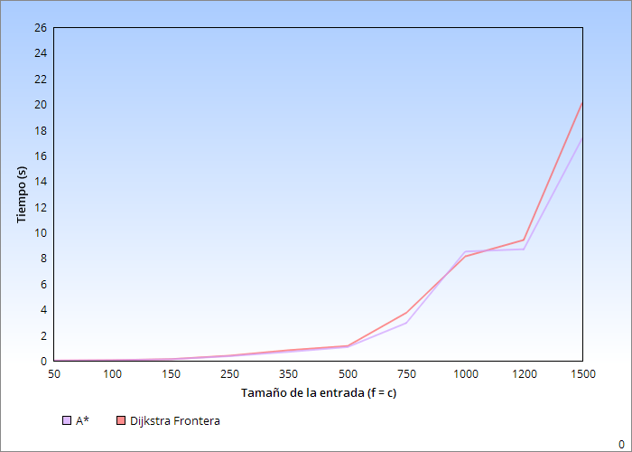
FRONTERA VS A*
TABLA DE DATOS (segundos)
GRAFICO COMPARATIVO
Cojo el frontera puesto que el A* esta hecho a partir de este y no del normal
A* | FRONTERA | f | c | prob | semillas
0,01099968 | 0,0120000839233398 | 50 | 50 | 0,8 | 5,10,45
0,03700304 | 0,0410032272339 | 100 | 100 | 0,8 | 5,10,45
0,111007929 | 0,120009661 | 150 | 150 | 0,8 | 5,10,45
0,357041597 | 0,394034147263 | 250 | 250 | 0,8 | 5,10,45
0,692071915 | 0,818062067 | 350 | 350 | 0,8 | 5,10,45
1,065085411 | 1,146094799 | 500 | 500 | 0,8 | 5,10,45
2,941230774 | 3,739302158 | 750 | 750 | 0,8 | 5,10,45
8,507657766 | 8,126941681 | 1000 | 1000 | 0,8 | 5,10,45
8,691670895 | 9,414724112 | 1200 | 1200 | 0,8 | 5,10,45
17,38533998 | 20,16209245 | 1500 | 1500 | 0,8 | 5,10,45

Slide 18
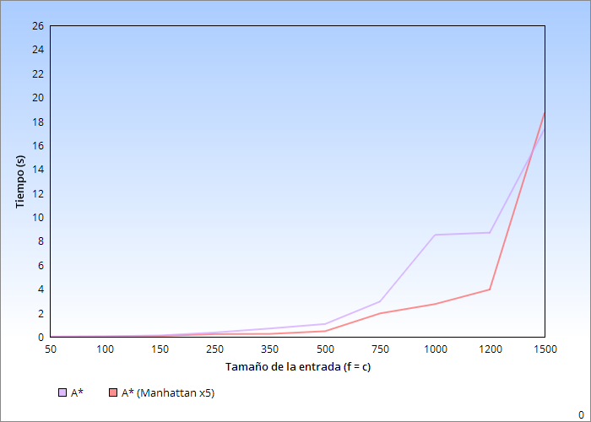
AUMENTAR HEURISTICA
TABLA DE DATOS (segundos)
GRAFICO COMPARATIVO
Recorre menos nodos → Menos tiempo el algoritmo
A* | A* (Manhattan x5) | f | c | prob | semillas
0,01099968 | 0,00800252 | 50 | 50 | 0,8 | 5,10,45
0,03700304 | 0,023001671 | 100 | 100 | 0,8 | 5,10,45
0,111007929 | 0,065005064 | 150 | 150 | 0,8 | 5,10,45
0,357041597 | 0,224014759 | 250 | 250 | 0,8 | 5,10,45
0,692071915 | 0,240017891 | 350 | 350 | 0,8 | 5,10,45
1,065085411 | 0,46404314 | 500 | 500 | 0,8 | 5,10,45
2,941230774 | 1,95089674 | 750 | 750 | 0,8 | 5,10,45
8,507657766 | 2,728226185 | 1000 | 1000 | 0,8 | 5,10,45
8,691670895 | 3,949304342 | 1200 | 1200 | 0,8 | 5,10,45
17,38533998 | 18,73044014 | 1500 | 1500 | 0,8 | 5,10,45

Slide 19
PREGUNTA 3
Comenta las diferencias entre las versiones anteriores y las bidireccionales. Describe las diferencias en la programación y justifica las resultados y diferencias en tiempo de ejecución. Comenta los parámetros de entrada más interesantes que has usado para generar laberintos, por qué, y muestra el resultado gráfico.

Slide 20
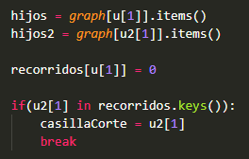
MODIFICACIÓN
Mismo algoritmo, pero ahora implementando 2 colas
Una hacia adelante y otra hacia atrás
Casilla corte contiene la habitación donde ambas colas se encuentran recorriendo un nodo
Pero ahora retorno lo mismo para
las dos colas:
Recorridos contiene las habitaciones recorridas por la cola 1

Slide 21
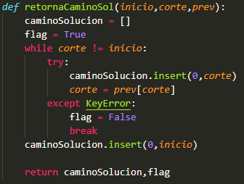



MODIFICACIÓN
Ahora hay que llamar al método que hace backtraking 2 veces
Una para el camino del inicio a la casilla de corte, y otro para, la casilla de corte al destino
Y fusiono los dos caminos en uno

Slide 22
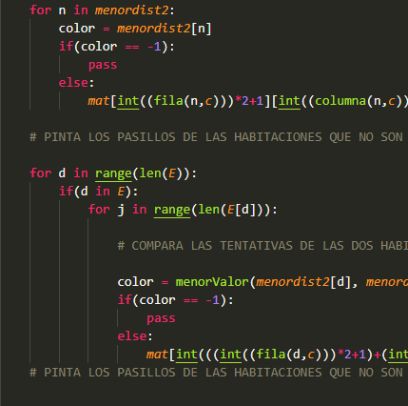
MODIFICACIÓN
El método que traspasa el grafo a matriz es igual
Solo que ahora tiene dos diccionarios de distancias tentativas
Lo único que pintando la segunda mancha de casillas recorridas añado una comprobación
Si es -1, significa que no lo recorre el algoritmo, pero eso ya lo ha pintado con el primer diccionacio de distancias tentativas, portanto pass

Slide 23
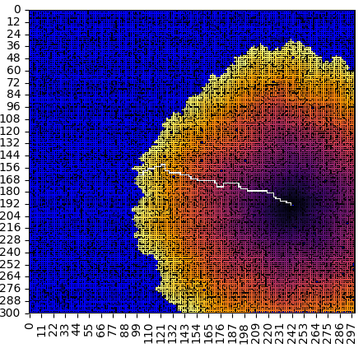
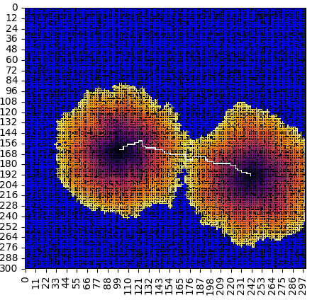
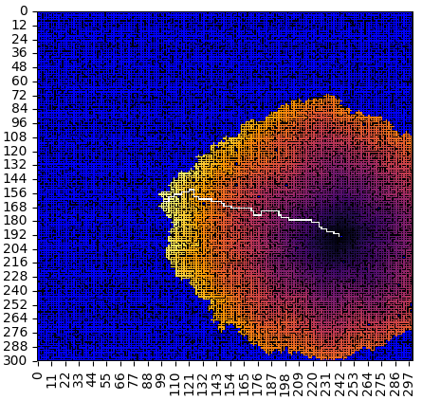
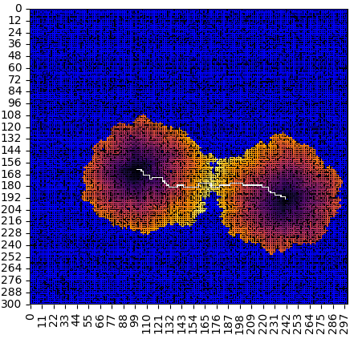
COMPARACIÓN
DIJKSTRA
DIJKSTRA BIDIRECCIONAL
A*
A* BIDIRECCIONAL
F= 150 C=150 PROB=0,8 SEMILLAS= 5,10,45
F= 150 C=150 PROB=0,8 SEMILLAS= 5,10,45

Slide 24
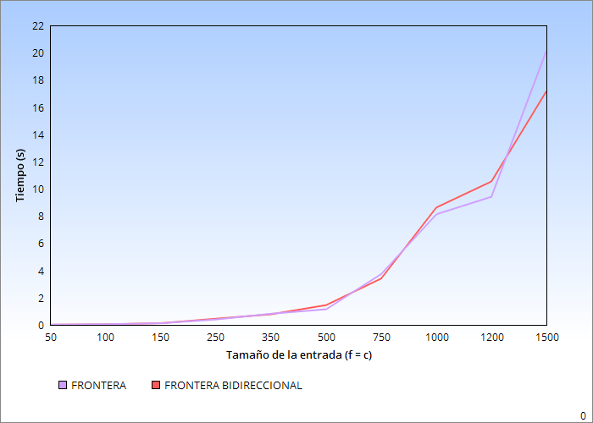
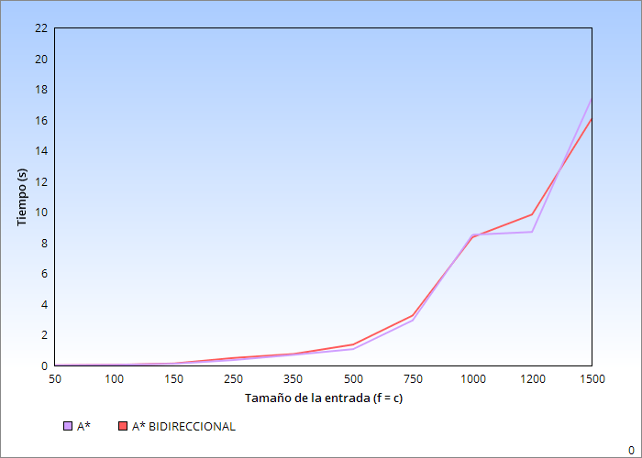
COMPARACIÓN
FRONTERA VS BIDIRECCIONAL
A* VS A* BIDIRECCIONAL

Slide 25
PREGUNTA 4
Describe con tus palabras la relación del algoritmo de Dijkstra con los paradigmas de diseño de algoritmos voraces y de programación dinámica. Enuncia y explica el principio de optimalidad en la búsqueda del camino más corto. NOTA: Comienza leyendo y entendiendo la última sección de la página de wikipedia en inglés sobre el algoritmo de Dijkstra.

